Slide 1

Муниципальное бюджетное дошкольное образовательное учреждение
детский сад № 41 «Рябинушка»
ПЕДАГОГИЧЕСКИЙ СОВЕТ №4
РЕЗУЛЬТАТИВНОСТЬ РАБОТЫ УЧРЕЖДЕНИЯ В 2022-2023 УЧЕБНОМ ГОДУ: ДОСТИЖЕНИЯ, ПРОБЛЕМЫ, ПЕРСПЕКТИВЫ
РЕЗУЛЬТАТЫ И ПЕРСПЕКТИВЫ СОЗДАНИЯ ЕДИНОГО ОБРАЗОВАТЕЛЬНОГО ПРОСТРАНСТВА:
НАСТАВНИКИ И НАСТАВЛЯЕМЫЕ
Подготовили:
Гусейнова Л.В
ЛукьяноваЕ.А
Сургут, 2023

Slide 2
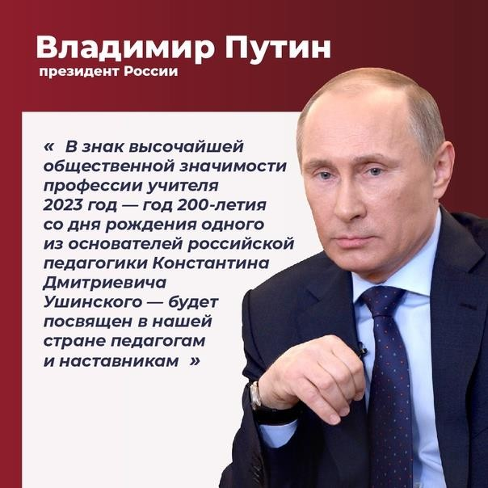
РЕЗУЛЬТАТЫ И ПЕРСПЕКТИВЫ СОЗДАНИЯ ЕДИНОГО ОБРАЗОВАТЕЛЬНОГО ПРОСТРАНСТВА: НАСТАВНИКИ И НАСТАВЛЯЕМЫЕ
2022-2023 учебный год
Организована городская межфункциональная команда наставничества «Лига наставников»
Представители от учреждения
Гусейнова Людмила Васильевна
Спирина Лариса Викторовна

Slide 3
ПОНЯТИЕ НАСТАВНИЧЕСТВА
НАСТАВНИЧЕСТВО – это
«помощь одного человека другому в совершении значимых качественных переходов на иной уровень знаний, профессиональных навыков или мышления и сознания»
Д. Клаттербак
«взаимоотношения между двумя людьми, где один человек готов помогать другому в профессиональном и личностном развитии» Г. Гарднер
КТО ТАКОЙ НАСТАВНИК?
- квалифицированный специалист, профессионал или опытный работник, у которого
другие работники могут получить совет, рекомендацию (https://dic.academic.ru/dic.nsf/business/8263).

Slide 4
НОРМАТИВНОЕ ОБЕСПЕЧЕНИЕ
1. Федеральный закон от 29.12.2012 № 273-ФЗ «Об образовании в Российской Федерации» ст. 28, 47, 48
2. Распоряжение Правительства Российской Федерации от 29.05.2015 № 996-р «Об утверждении Стратегии развития воспитания в Российской Федерации на период до 2025 года»
3. Указ Президента РФ от 7.05.2018 № 204 «О национальных целях и стратегических задачах развития Российской Федерации на период до 2024 года»
4. Распоряжение Правительства Российской Федерации от 31 декабря 2019 года № 3273-р «Об утверждении основных принципов национальной системы профессионального роста педагогических работников Российской Федерации, включая национальную систему учительского роста»
5. Письмо Министерства просвещения Российской Федерации, общероссийского Профессионального союза работников народного образования и науки Российской Федерации от 21 декабря 2021 года № АЗ- 1128/08

Slide 5
НОРМАТИВНОЕ ОБЕСПЕЧЕНИЕ
6. Приказы Департамента образования и молодежной политики ХМАО – Югры
• от 09 февраля 2021 года № 164 «Об утверждении Концепции развития системы обеспечения и сопровождения профессионального развития педагогических и руководящих работников образовательных организаций Ханты-Мансийского автономного округа – Югры и регионального плана («дорожная карта») по ее реализации на 2021 – 2024 гг.»;
• от 15 февраля 2021 года № 10-П-188 «Об утверждении положения и показателей Центра непрерывного повышения профессионального мастерства педагогических работников на территории Ханты-Мансийского автономного округа – Югры»;
• от 19 января 2022 года № 10-П-33 «Об утверждении перечня показателей эффективности Центра непрерывного повышения профессионального мастерства педагогических работников на территории Ханты-Мансийского автономного округа – Югры на 2022 и последующие годы»;
• от 25 марта 2022 года № 10-П-411 «О внедрении и реализации системы (целевой модели) наставничества педагогических работников в образовательных организациях Ханты-Мансийского автономного округа – Югры».

Slide 6
НОРМАТИВНОЕ ОБЕСПЕЧЕНИЕ УЧРЕЖДЕНИЯ
1.Приказ от 31.08.2022 №ДС41-11-234/2 «О внедрении и реализации системы (целевой модели) заведующего об организации наставничества и закреплении наставника.
2.Положение о системе (целевой модели) наставничества педагогических работников в муниципальном бюджетном дошкольном образовательном учреждении №41 «Рябинушка»
3.Планы работы наставника с начинающим специалистом, студентами высших профессиональных образовательных организаций.
4.Приказы о назначении наставника.

Slide 7
ВИДЫ НАСТАВНИЧЕСТВА
в МБДОУ №41 «Рябинушка»
Педагог – педагог
Руководитель образовательной организации – педагог
Руководитель образовательной организации – студент педагогического вуза/колледжа
Педагог вуза/колледжа – молодой педагог образовательной организации
Социальный партнер – педагогический работник образовательной организации
Педагог – педагог
Руководитель образовательной организации – педагог
Руководитель образовательной организации – студент педагогического вуза/колледжа
ПЕРСПЕКТИВА

Slide 8
МОНИТОРИНГ ОРГАНИЗАЦИИ СИСТЕМЫ НАСТАВНИЧЕСТВА В УЧРЕЖДЕНИИ
Достижения
Разработано положение о системе (целевой модели) наставничества педагогических работников в муниципальном бюджетном дошкольном образовательном учреждении №41 «Рябинушка»
Составлен банк данных наставников (Сычева О.А., Музалевская Т.М., Соколова Е.Н., Маннапова И.Р., Шарова С.А., Писарева Т.В., Гридина О.В., Григорьева Л.В.)
Составлен банк данных наставляемых (Масагутова С.О., Ширинкина И.Е., Магомедова Б.А., Патина Н.О., 8 студентов)
Проблема
Разработка индивидуальных программ сопровождения наставляемого. Отсутствие представлений об оформлении практического опыта работы (мастер-класса) наставниками педагогическому и сообществу учреждения, города.
Перспектива на 2023-2024
Разработка и реализация Программа наставничества МБДОУ № 41 «Рябинушка».
Представление практического опыта работы (мастер-классы) педагогическому наставниками сообществу учреждения, города.
Организация конкурсов методических разработок, показ мастер-классов, трансляция опыта в учреждении, на город в рамках МФК «Лига наставничества», Кадровой школы.

Slide 9
МОНИТОРИНГ ОРГАНИЗАЦИИ СИСТЕМЫ НАСТАВНИЧЕСТВА В УЧРЕЖДЕНИИ
Перспектива на 2023-2024
Изучение содержательной деятельности направлений развития.
Определение персонального вектора развития по направлениям:
Региональный этап всероссийских конкурсов профессионального мастерства в сфере образования автономного округа «Педагог года Югры – 2023».
Научно-практическая конференция «Знаменские чтения».
Акция «Дорога просвещения» (с участием лучших педагогов и наставников автономного округа) по маршруту Ханты-Мансийск – Когалым с остановками во всех муниципальных образованиях автономного округа.
Региональный форум «Сила – в знании!»
Лекторий для воспитателей, педагогов дополнительного образования, учителей родных языков и литературы, традиционной культуры.
Окружной конкурс на звание лучшего педагога в 2023 году.
Просветительская акция для молодых педагогов Югры «Вектор наставничества: от идеи до реализации». Расширенное заседание учебно-методического объединения в системе общего образования автономного округа, посвященного Году педагога и наставника.

Slide 10
МОНИТОРИНГ ОРГАНИЗАЦИИ СИСТЕМЫ НАСТАВНИЧЕСТВА В УЧРЕЖДЕНИИ
Перспектива на 2023-2024
Августовское совещание педагогических работников автономного округа.
День работников дошкольного образования и финального этапа конкурса «Воспитатель года России».
Участие в данных мероприятиях в рамках Года педагога и наставника.
Активизировать размещение публикаций о событиях образовательного учреждения, в том числе включенных в План, участии в акциях на информационных ресурсах с использованием хэштегов #ГПН_2023, #ГодПедагогаНаставника.
Участие в формировании электронного сборника статей «Наставничество в системе образования города Сургута».
Участие в муниципальном этапе конкурсов профессионального педагогического мастерства: «Учитель года», «Педагогическая надежда», «Сердце отдаю детям», «Воспитатель года», «Педагог-психолог года», «Педагог-наставник года», «Учитель-дефектолог года», «Самый классный классный», «Лучший преподаватель-организатор ОБЖ», «От сердца к сердцу»
Участие в очном Фестивале «Школа мастерства», в рамках деятельности межфункциональной команды «Лига наставников». (участвовало 5 МБДОУ города). Цель фестиваля: повышение профессиональной компетенции современными методическими приёмами организации наставничества, выявление лучших практик наставничества, повышение социального статуса наставника.

Slide 11
Каждый человек талантлив, его способности определяют векторы профессионального и личного развития в течение всей жизни. Наставничество - «персональная огранка» талантов человека, придание имеющимся навыкам правильной формы, создание новых плоскостей и граней его профессионализма. В этом смысле наставник – это тот, кто помогает человеку раскрыть его дарования. Каждый талант должен найти своего наставника (https://asi.ru/nastavniki/forum/).

Slide 12
Муниципальное бюджетное дошкольное образовательное учреждение
детский сад № 41 «Рябинушка»
ПЕДАГОГИЧЕСКИЙ СОВЕТ №4
РЕЗУЛЬТАТИВНОСТЬ РАБОТЫ УЧРЕЖДЕНИЯ В 2022-2023 УЧЕБНОМ ГОДУ: ДОСТИЖЕНИЯ, ПРОБЛЕМЫ, ПЕРСПЕКТИВЫ
РЕЗУЛЬТАТЫ И ПЕРСПЕКТИВЫ СОЗДАНИЯ ЕДИНОГО ОБРАЗОВАТЕЛЬНОГО ПРОСТРАНСТВА:
НАСТАВНИКИ И НАСТАВЛЯЕМЫЕ
Подготовила:
Гусейнова Людмила Васильевна, воспитатель высшей квалификационной категории
Сургут, 2023

